Slide 1

Порядок проведения досрочного голосования
в помещениях участковых избирательных комиссий на выборах депутатов представительных органов и глав муниципальных образований

Slide 2


Нормативная база
Учебно-методическое пособие для обучения членов территориальных и участковых избирательных комиссий «Порядок проведения досрочного голосования в помещениях участковых избирательных комиссий»
п.1 – 12-1 статьи 83 Избирательного кодекса Свердловской области;
Методические рекомендации о порядке проведения досрочного голосования в помещениях комиссий на выборах в органы государственной власти субъектов Российской Федерации, органы местного самоуправления, референдуме субъекта Российской Федерации, местном референдуме, утвержденные постановлением ЦИК России от 04.06.2014
N 233/1480-6 (ред. от 29.08.2014)
2

Slide 3



Сроки проведения:
с 31 августа до 10 сентября 2022 года
(не менее 4-х часов в день)
Территориальная избирательная комиссия:
Утверждает
график работы участковых избирательных комиссий по проведению досрочного голосования
Информирует
избирателей и иных заинтересованных лиц
о проведении досрочного голосования:
о сроках и местах проведения досрочного голосования;
основаниях, по которым избиратель вправе проголосовать досрочно
Закупает (изготавливает)
для участковых комиссий конверты
из непрозрачной бумаги светлого тона
Срок:
не позднее чем
за 10 дней до начала досрочного голосования
(не позднее 20 августа 2022)
Учесть:
количество и размер бюллетеней;
возможность вскрытия без повреждения бюллетеней
возможность нанесения надписей чернилами черного, синего или фиолетового цвета
объявление на сайте комиссии;
публикация в периодических печатных изданиях;
иные способы
График работы, как правило,
в будние дни с 16.00 до 20.00
в выходные с 10.00 до 14.00
3

Slide 4
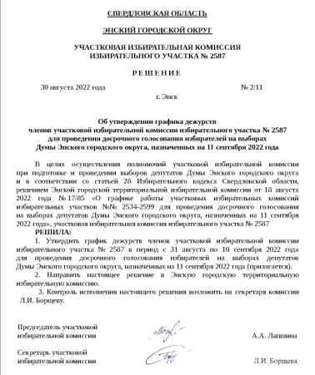
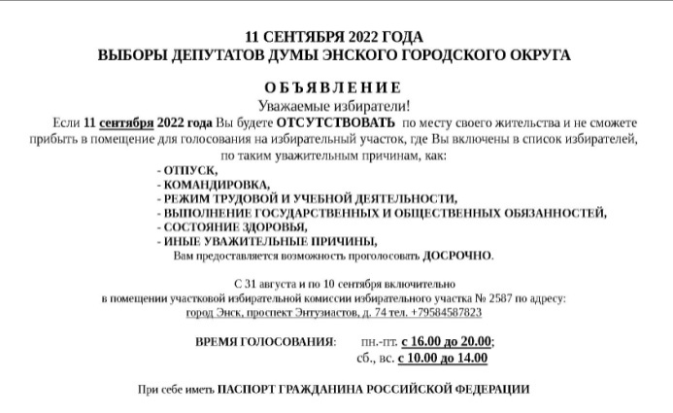
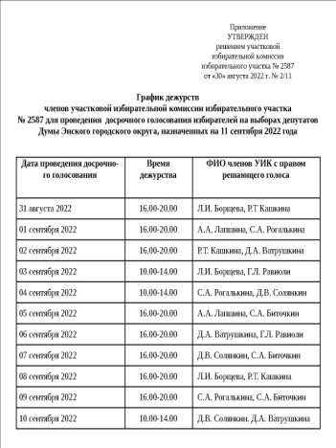
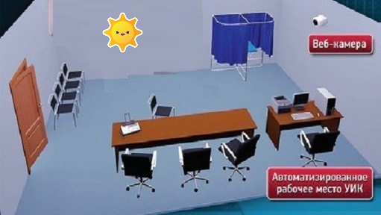
Участковая избирательная комиссия
(не позднее дня, предшествующего дню проведения досрочного голосования – не позднее 30 августа 2022)
Размещает
в помещении комиссии объявление о дате, времени и месте проведение досрочного голосования (указываются также уважительные причины, по которым избиратель вправе проголосовать досрочно)
Утверждает
график дежурств членов комиссии для проведения досрочного голосования
(не менее 2-х членов УИК
на каждый день)
Осуществляет
оборудование и оснащение помещения участковой комиссии.
В помещении должны быть:
* кабина либо ширма
(иное место для тайного голосования),
письменные принадлежности,
* информационный стенд,
* места для лиц, имеющих право присутствовать при проведении досрочного голосования)
Председателем комиссии обеспечивается возможность
проведения заседания комиссии для принятия решения по вопросам проведения досрочного голосования в любой из 10 дней
4

Slide 5
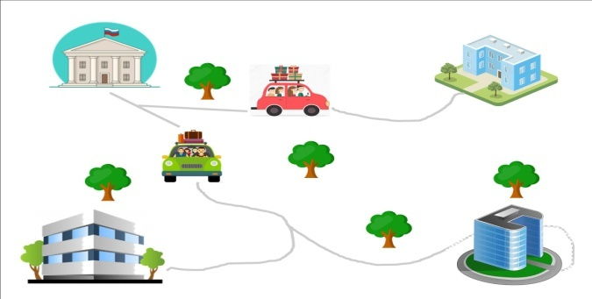





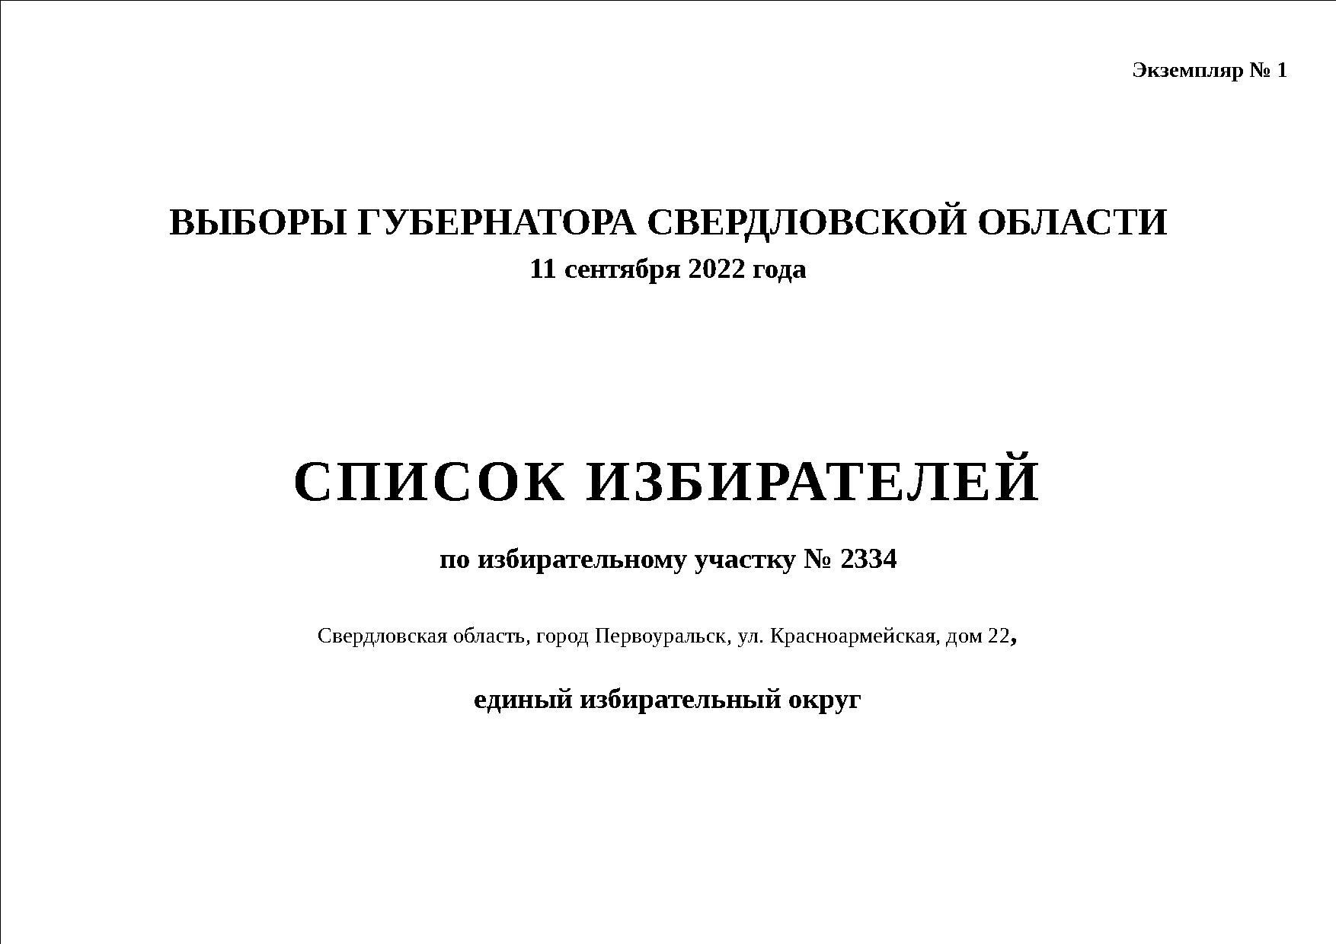
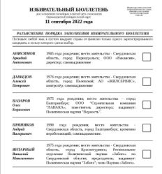
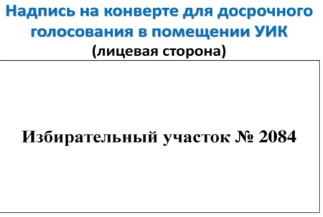

Территориальная избирательная комиссия
передает по актам участковым избирательным комиссиям
Списки избирателей
Печати УИК
Участковая избирательная комиссия
для проведения досрочного голосования готовит следующие документы:
Бюллетени для организации досрочного голосования
Бланки заявлений избирателей
Список лиц, присутствующих при проведении досрочного голосования
Ведомость передачи избирательных бюллетеней членам УИК для проведения досрочного голосования
Бюллетени для голосования передаются не позднее чем за один день до первого дня досрочного голосования – не позднее 29 августа
Членами участковой комиссии
на лицевую сторону конвертов наносится надпись
«избирательный участок № ____»
конверты
Это может сделать и ТИК заранее типографским способом либо штампом
5

Slide 6








Организация и проведение досрочного голосования
Ежедневно!
перед началом досрочного голосования
Председатель (заместитель) или секретарь УИК
передает дежурному члену комиссии:
по ведомости
Избирательные бюллетени для проведения досрочного голосования
по окончании времени досрочного голосования
Печать УИК
Председатель (заместитель) или секретарь УИК
принимает от дежурных членов комиссии:
Список избирателей
по местным выборам
Специальные конверты
по ведомости
Неиспользованные избирательные бюллетени для проведения досрочного голосования
Бланки заявлений избирателей
Печать УИК
Список избирателей
Неиспользованные специальные конверты
Неиспользованные бланки заявлений избирателей
Участковая избирательная комиссия
передает информацию
о числе досрочно проголосовавших избирателей в территориальную избирательную комиссию
6

Slide 7
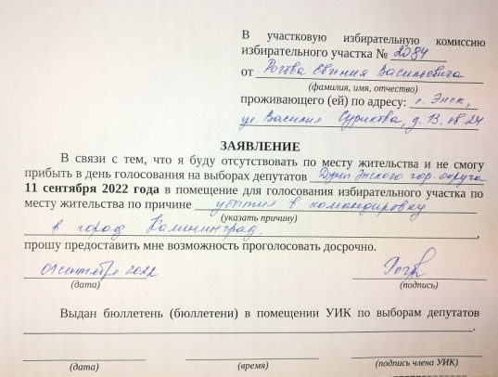


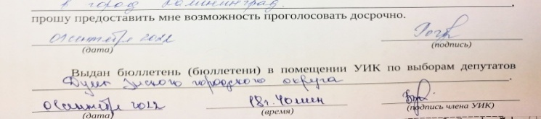





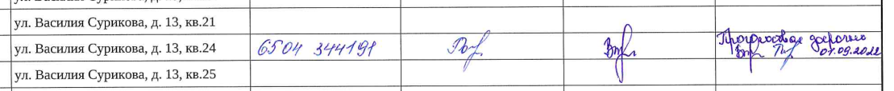
Процедура досрочного голосования. Порядок действий
На своем избирательном участке избиратель подает заявление о досрочном голосовании
Дежурные члены УИК
проверяют:
паспорт избирателя
наличие данных об избирателей в списке избирателей
сверяют причину досрочного голосования с перечнем уважительных причин
п. 1 ст. 83 ИКСО
уважительная
Член УИК проставляет на заявлении
дату и время досрочного голосования
Избиратель проставляет в списке избирателей серию и номер паспорта
(с его согласия это может сделать член УИК), расписывается в списке в получении бюллетеня
Член УИК, выдавший бюллетень, также ставит свою подпись в списке избирателей
В списке избирателей делается отметка «Проголосовал досрочно», которая заверяется подписями двух членов УИК и ставится дата досрочного голосования
7

Slide 8
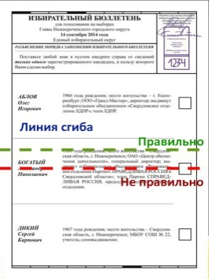









Процедура досрочного голосования. Порядок действий
Члены комиссии заверяют избирательный бюллетень (проставляют две подписи, печать комиссии),
разъясняют избирателю его дальнейшие действия: заполнить бюллетень в кабине для голосования (специально оборудованном месте), сложить избирательный бюллетень текстом внутрь, подойти к члену УИК для получения специального конверта
Обратить внимание на сгиб бюллетеня при использовании КОИБ
Член комиссии,
выдающий конверты, сидит за отдельным столом.
В непосредственной близости от него располагаются наблюдатели и иные лица, имеющие право присутствовать при проведении досрочного голосования
Избиратель совершает все указанные выше действия, подходит к членам комиссии и получает специальный непрозрачный конверт
Избиратель вкладывает согнутый бюллетень в конверт и сразу же заклеивает его, передает его членам комиссии
Члены комиссии на месте склейки проставляют свои подписи, которые заверяются печатью УИК
Члены комиссии, проводившие голосование, обязаны предложить проставить свои подписи иным присутствующим членам УИК и наблюдателям
Запечатанный конверт с бюллетенем, заявление избирателя передаются секретарю и хранятся в сейфе (металлическом ящике)
8

Slide 9





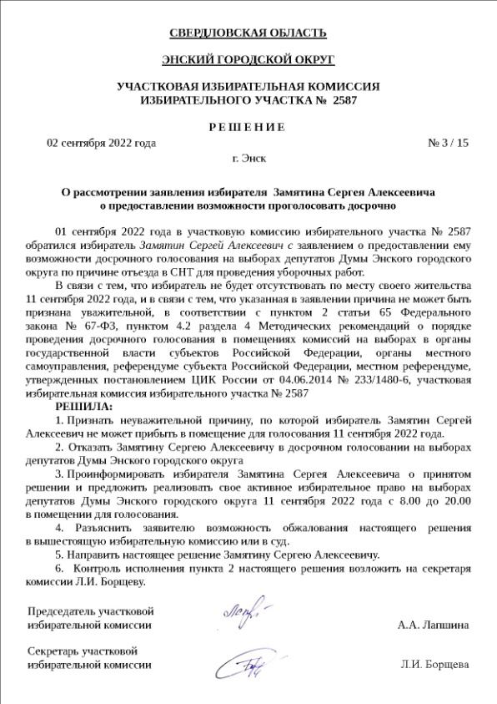


Процедура досрочного голосования. Порядок действий
неуважительная
Члены комиссии
информируют избирателя о том, что его заявление подлежит рассмотрению на заседании комиссии
разъясняют, что о принятом решении избиратель будет извещен (желательно взять его контакты)
Заявление избирателя комиссия обязана рассмотреть в течение суток, а в день, предшествующий дню голосования, не позднее времени окончания голосования
Комиссия своим решением
признает причину уважительной или неуважительной,
оформляет решение
доводит решение до избирателя
В случае признания причины уважительной комиссия должна принять все меры по участию заявителя в досрочном голосовании
9

Slide 10





В день, предшествующий дню голосования
(после окончания времени голосования)
Члены комиссии:
проводят сверку имеющихся документов
определяют число избирателей, проголосовавших досрочно
=
=
вычисляют процент досрочно проголосовавших избирателей от общего числа избирателей в списке избирателей
Заявлений избирателей
Конвертов
с избирательными бюллетенями
Отметок в списке избирателей «Проголосовал досрочно»
=
=
Не позднее 16.00 часов сообщают в ТИК информацию о числе избирателей, проголосовавших досрочно
проголосовало досрочно 48
число избирателей в списке 1645
?
48:1645=0,029×100=2,9% >1%
ТИК незамедлительно вводит в ГАС «Выборы» поступившую из каждой УИК информацию
В решении обязательно указывается:
число избирателей в списке;
число избирателей, проголосовавших досрочно;
% досрочно проголосовавших избирателей;
время начала работы комиссии в день голосования (необходимо высчитать!!!)
Комиссия проводит заседание по вопросу готовности УИК
к открытию помещения для голосования в день голосования,
принимает решение
10

Slide 11

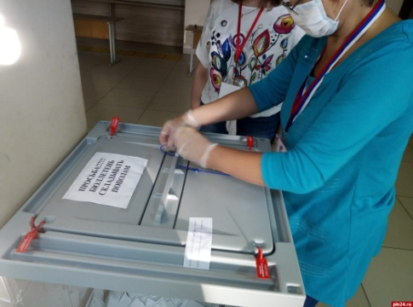
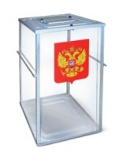
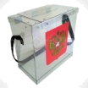
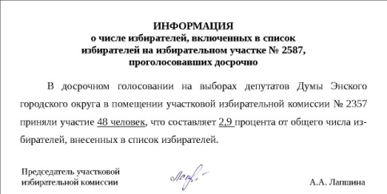




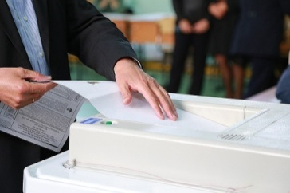

День голосования
(утро)
Председатель комиссии
в установленное комиссией время начала работы
объявляет избирательный участок открытым
предъявляет к осмотру пустые стационарные и переносные ящики
вслед за этим ящики
опечатываются (пломбируются)
сообщает о числе избирателей,
проголосовавших досрочно
в помещении УИК
информация размещается на информационном стенде комиссии
предъявляет конверты
с избирательными бюллетенями для визуального ознакомления
Все вскрытие конверты сохраняются и упаковываются в отдельный пакет.
Данный пакет хранится с избирательными бюллетенями
вскрывает поочередно каждый конверт
опускает избирательные бюллетени в стационарный ящик для голосования (КОИБ), соблюдая тайну голосования
На пакете делается надпись «Конверты, использованные при досрочном голосовании»
и их количество
11

Slide 12


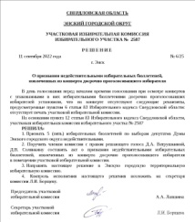
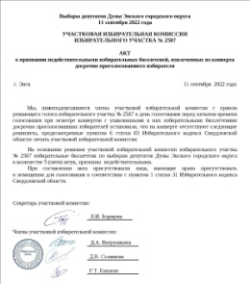


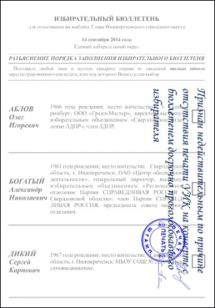
День голосования
(утро)
если число избирателей, проголосовавших досрочно превысило
один процент
(но не менее 10 избирателей)
:
проголосовало досрочно 48
число избирателей в списке 1645
если
на конверте отсутствуют
установленные реквизиты (подписи членов и печать)
или
из конверта извлечено более одного бюллетеня установленной формы
48:1645=0,029×100=2,9% >1%
Председатель комиссии
объявляет об этом
Комиссия
принимает решение о признании извлеченных бюллетеней недействительными
составляет акт
проставляет на оборотной стороне каждого извлеченного бюллетеня печать УИК
При использовании КОИБ печать не должна просвечиваться в зонах:
маркера,
прямоугольной печати комиссии,
квадратов для проставления знаков волеизъявления
на лицевой стороне каждого из бюллетеней, на квадратах, справа:
вносится запись о причине признания недействительными,
подтверждается подписями двух членов комиссии,
заверяется печатью УИК
опускает бюллетени в стационарный ящик либо КОИБ
(соблюдая тайну волеизъявления)
признанные недействительными бюллетени с выполненными записями опускаются в стационарный ящик либо КОИБ
12

Slide 13




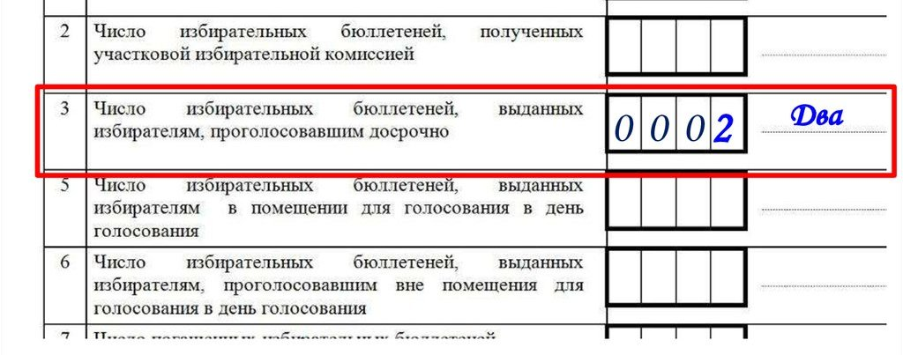
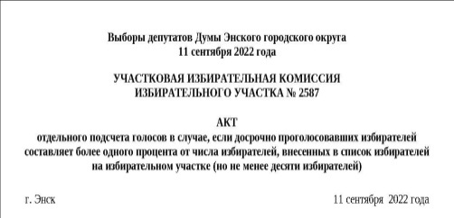
Подсчет голосов избирателей и составление протокола
Перед непосредственным подсчетом голосов избирателей
члены УИК вносят суммарные данные по каждой странице, в том числе и количество избирательных бюллетеней, выданных досрочно проголосовавшим избирателям
Подсчет проводится
по отметкам «Проголосовал досрочно»
если число избирателей, проголосовавших досрочно составляет более 1 %
(но не менее 10 избирателей)
Общие данные по списку о числе избирательных бюллетеней, выданных досрочно проголосовавшим избирателям вносятся в строку 3 протокола и его увеличенную форму
48:1645=0,029×100=2,9% >1%
Участковая комиссия по требованию любого члена комиссии, наблюдателя обязана произвести отдельный подсчет голосов по бюллетеням, на оборотной стороне которых проставлена печать комиссии
по результатам составляется акт, который прилагаются
к протоколу об итогах голосования
13

Slide 14

Успешной работы!
14

